Slide 1
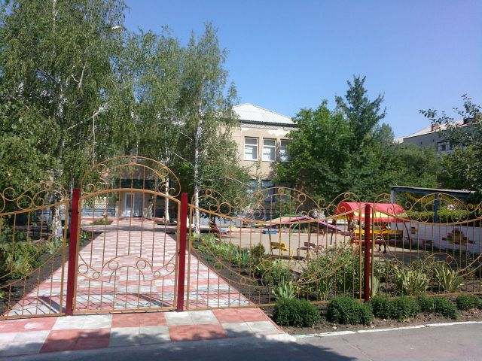
Дошкільний навчальний заклад
ясла-садок № 6 «Дзвіночок»
Первомайської міської ради
Юридична адреса:
55213 Миколаївська обл.,
м. Первомайськ,
вул. К.Маркса, 12;
тел. (05161) 4-21-44;
Електронна адреса:
dzvinochok-6@ukr.net

Slide 2
Освітня діяльність закладу здійснювалась відповідно до:
Законів України «Про освіту»,
«Про дошкільну освіту»,
«Про охорону праці»,
програми навчання і виховання дітей віком від 2 до 7 років «Дитина»,
Базового компонента дошкільної освіти в Україні,
«Положення про дошкільний навчальний заклад»,
Статуту ДНЗ
Правил внутрішнього трудового розпорядку.
Плану роботи на 2015-2016н.р.

Slide 3
Головна мета закладу - забезпечення дошкільною освітою дітей, створення умов для їх психофізичного, розумового та естетичного розвитку.
Завдання закладу:
Формування еколого-природничої свідомості, світобачення дитини дошкільного віку через природу, довкілля
Впровадження нових підходів до організації роботи з художньо-естетичного розвитку
Формування комунікативної компетентності дошкільника як однієї із складових всебічного розвитку особистості

Slide 4
№ | Відомості про заклад | Показники
1. | Кількість груп усього: | 7
 | Раннього віку | 1
 | Дошкільного віку | 6
2. | Кількість вихованців | 163
3. | Дітей в мікрорайоні | 217
 | Охоплено освітою | 133

Slide 5
Вікова група | Вересень-грудень 2015 |  | Січень-травень 2016
 | Відвідування | Пропуски | Відвідування | Пропуски
І мол. | 1276 | 845 | 1437 | 827
ІІмол. «А» | 975 | 745 | 798 | 1019
ІІ мол. «Б» | 1694 | 521 | 1546 | 1084
Середня «А» | 1167 | 605 | 1162 | 661
Середня «Б» | 1425 | 527 | 1318 | 833
Старша «А» | 1648 | 527 | 1645 | 887
Старша «Б» | 1533 | 650 | 1219 | 1118

Slide 6
Оздоровлення влітку
Пам’ятайте, що для збереження і зміцнення здоров’я дошкільників величезне значення має активний відпочинок і, перш за все, на повітрі.
Активний відпочинок на відкритому повітрі підвищує розумову працездатність і знижує захворюваність органів дихання.
Важливий чинник, який сприяє оздоровленню і зміцненню здоров’я дітей – правильне харчування.
Враховуючи особливості зростаючого організму, за харчуванням дитини потрібно стежити ретельно, щоб воно обов'язково було раціональним та повноцінним. Дитини повинна вживати більше овочів, фруктів, кисло-молочних продуктів.
Для того, щоб мати повноцінне здоров’я, слід пам'ятати, що завтра починається сьогодні, і піклуватися про нього треба постійно.

Slide 7
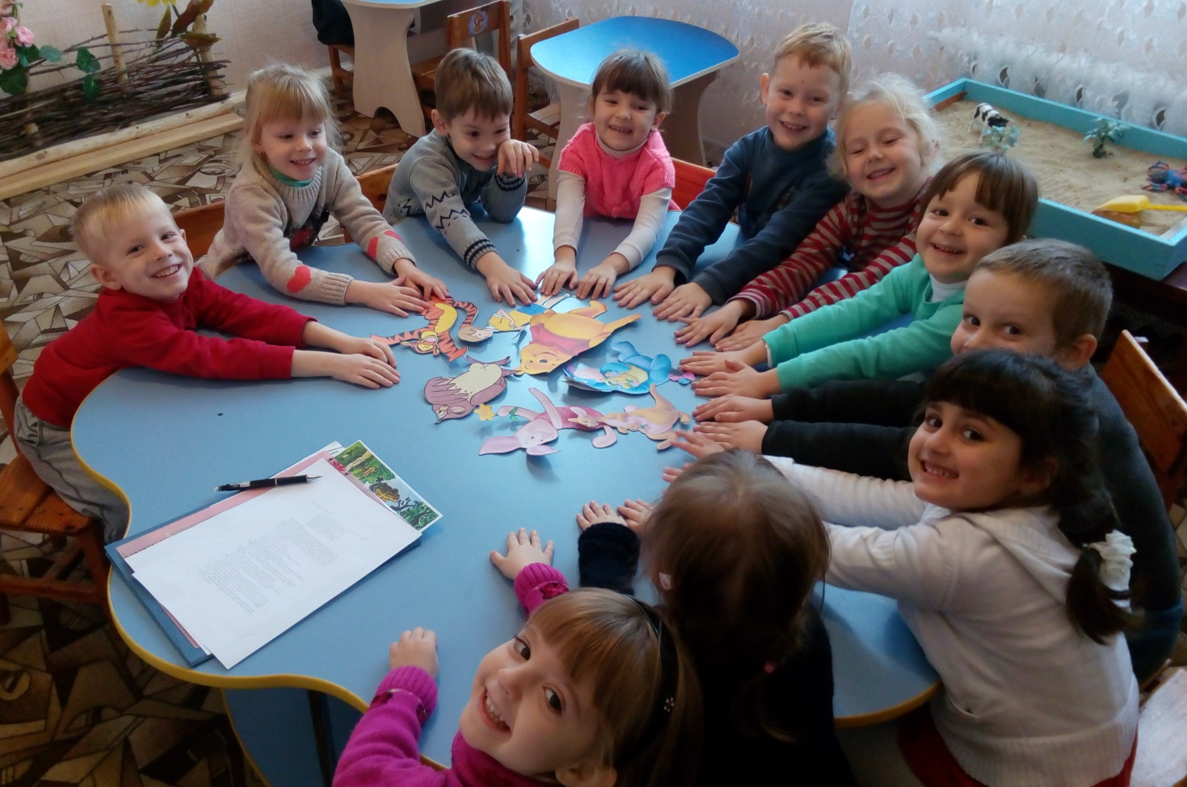

Slide 9
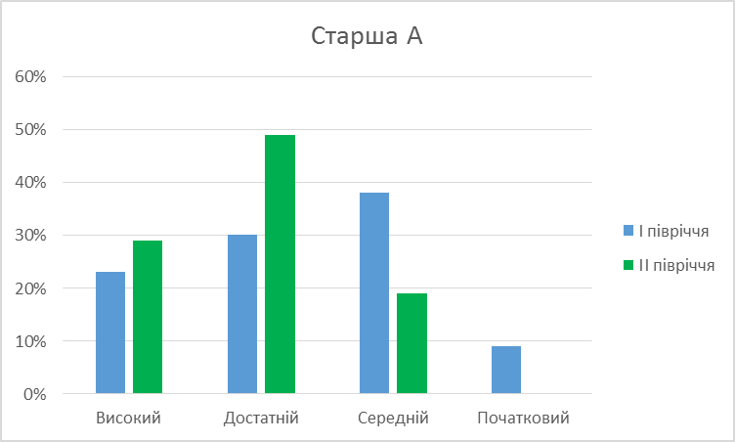
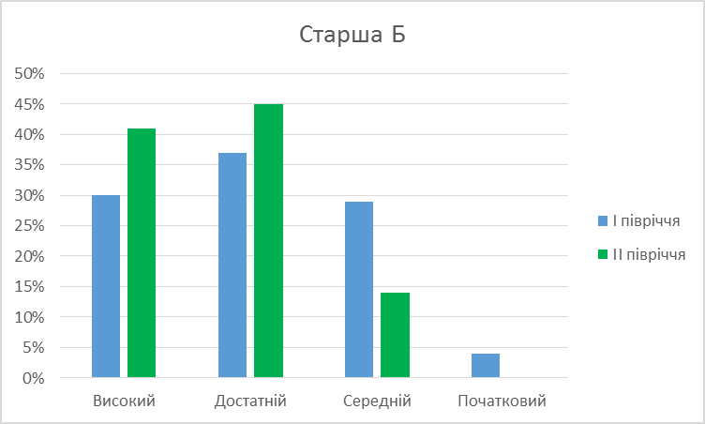

Slide 10
Творчі майстерні:
художньо – естетичного спрямування:
«Пластилінографічна краса» - Чайка А.І.,
«Умілі рученята» - Музиченко Т.Д.,
«Вправні кухарята» - Резнікова Н.А.,
«Дзвіночок»- Малоголовець Ю.О.
логіко – математичного спрямування:
«Логіки світу» - Хілінська С.Г.
фізкультурно – оздоровчого спрямування:
«Малятко - здоров'ятко» - Чабанова І.І.,
«Здоров'ятко» - Левченко Т.В.

Slide 12
Атестацію пройшли всі педагоги:
Ільченко А.І., вихователь, атестована на відповідність займаній посаді та присвоєна кваліфікаційна категорія «спеціаліст»;
Малоголовець Ю.О., керівник музичний, атестована на відповідність займаній посаді та присвоєно кваліфікаційну категорію «спеціаліст ІІ категорії»;

Slide 13
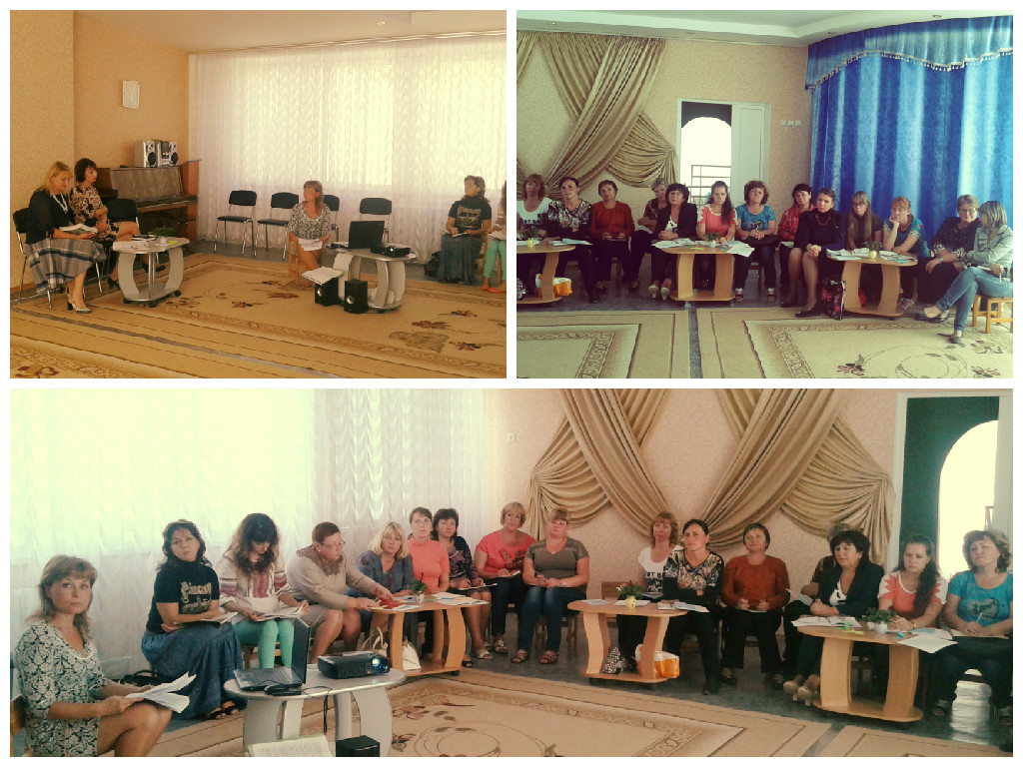
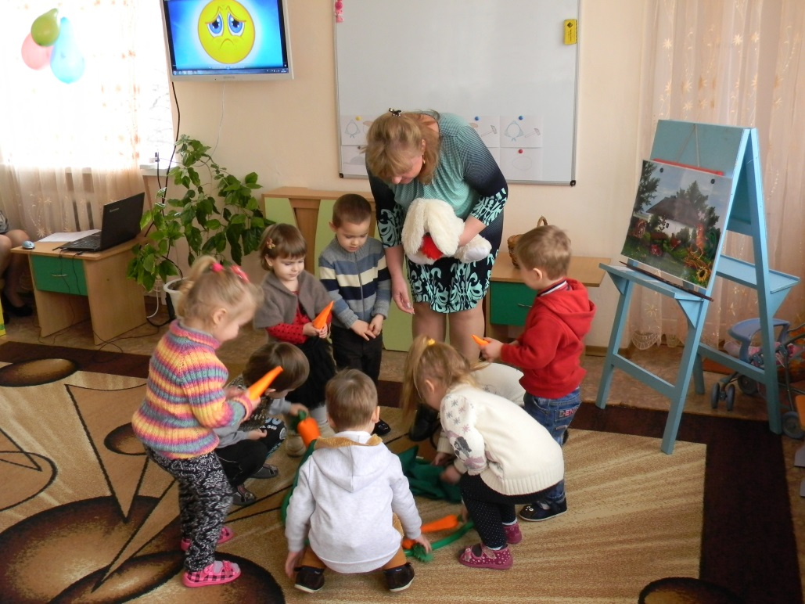

Slide 14
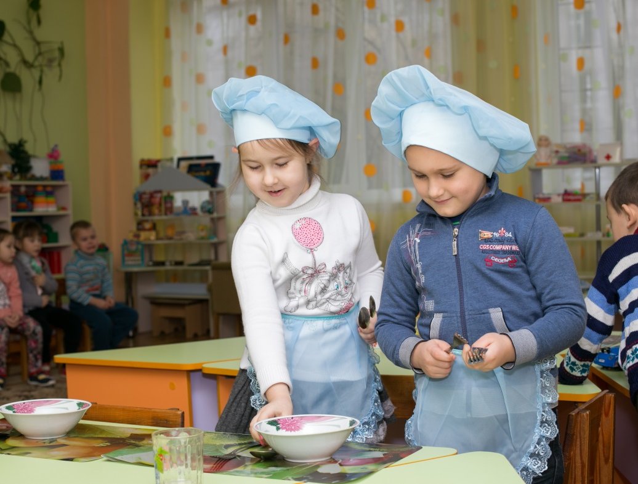

Slide 15
Аналіз виконання натуральних норм продуктів харчування (вересень 2015 - квітень2016)
Рік | М’ясо | Риба | Масло | Молоко | Сметана | Сир | Яйце | Сир твердий | Овочі
2012-2013 | 76% | 68% | 76% | 67% | 77% | 58% | 66% | 81% | 61%
2013-2014 | 78% | 59% | 81% | 61% | 66% | 42% | 64% | 82% | 50%
2014-2015 | 64% | 47% | 83% | 58% | 49% | 50% | 72% | 70% | 64%
2015-2016 | 55% | 39% | 82% | 63% | 55% | 49% | 50% | 61% | 47%

Slide 16
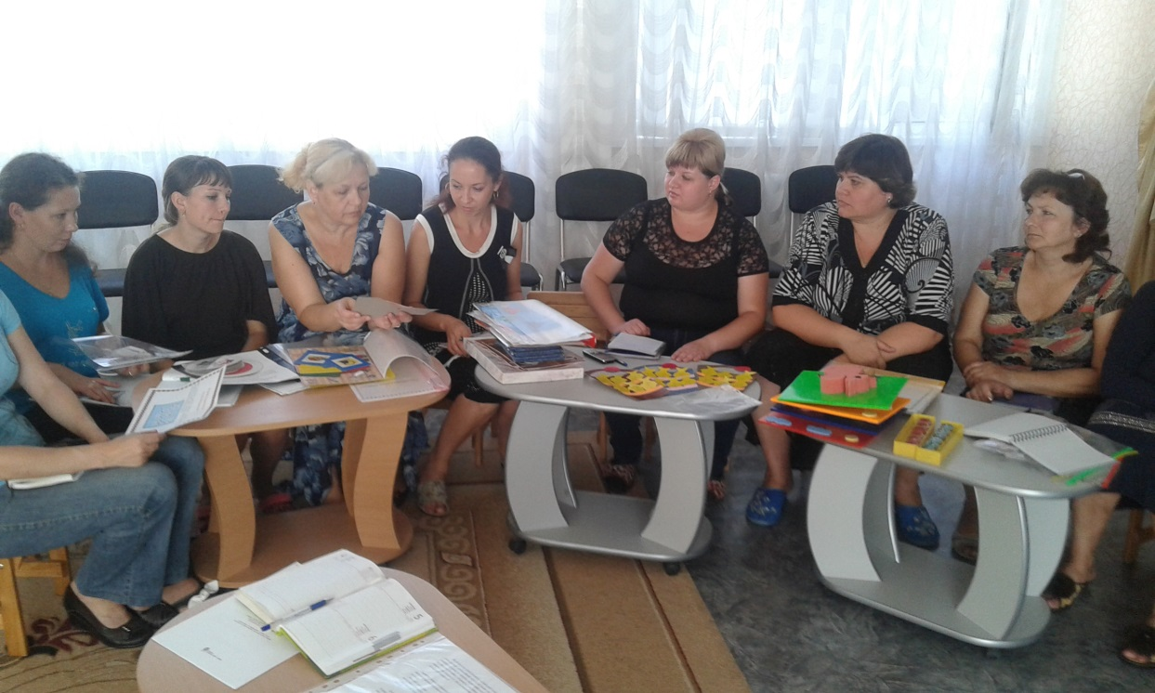
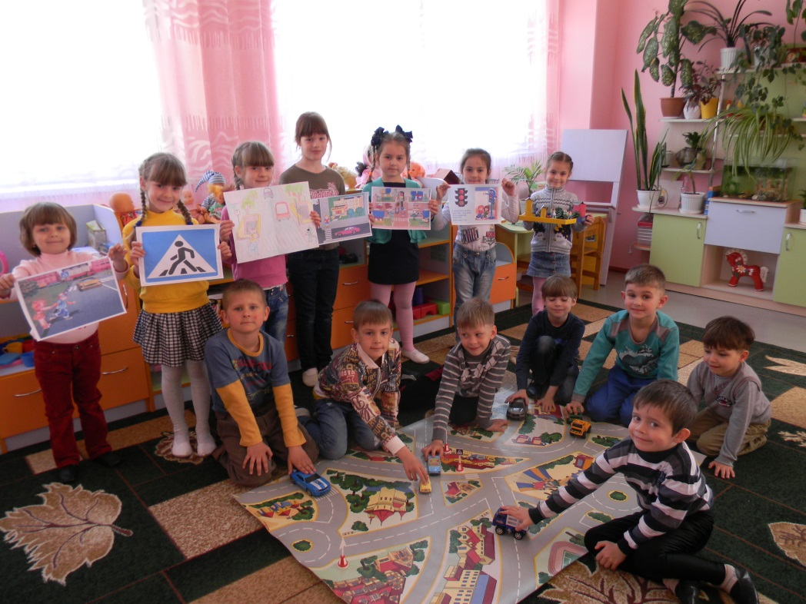

Slide 17
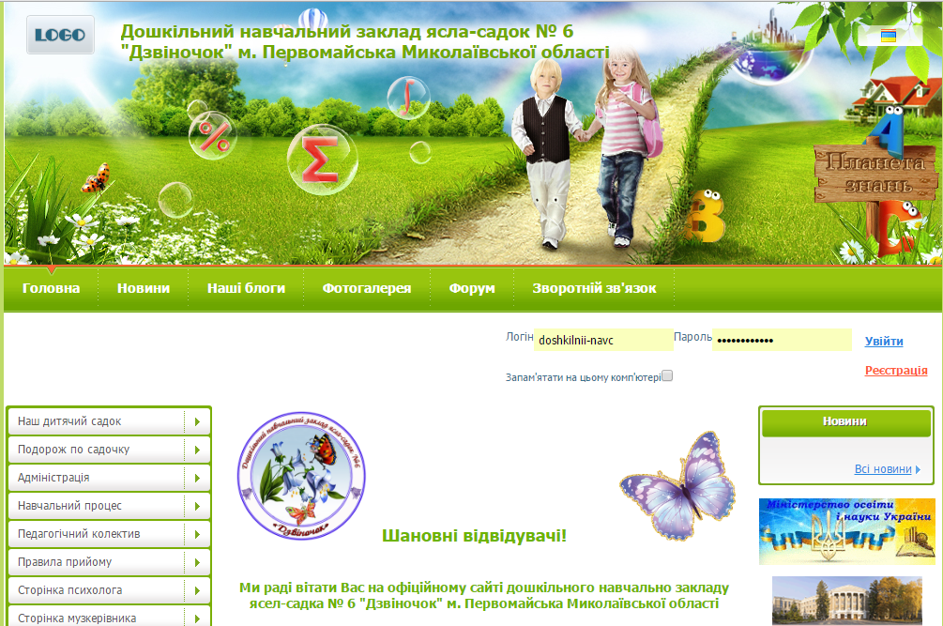
http://dzvinochok6sad.klasna.com/

Slide 18
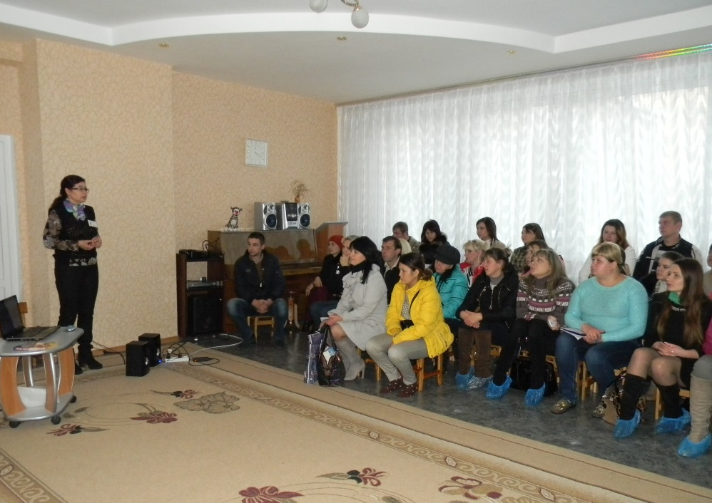
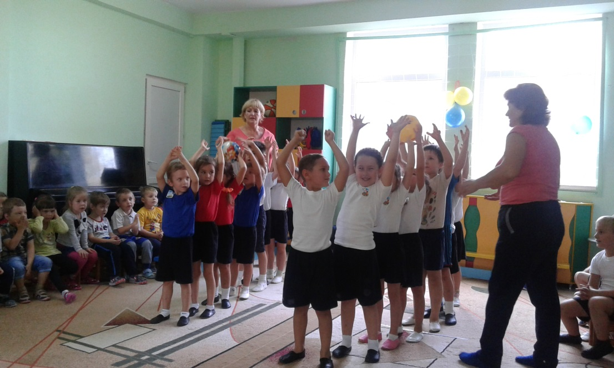
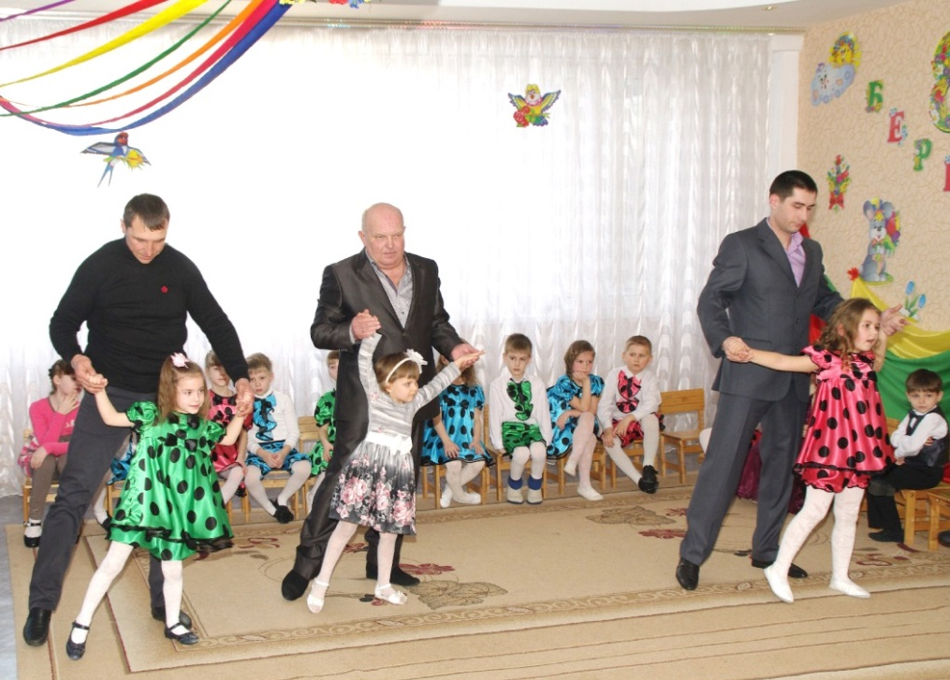

Slide 19
7 усних звернень

Slide 20
Наші досягнення:
Перемоги в:
- міському конкурсі «Чисте місто», номінація – «Кращий двір дошкільного закладу» (липень, 2015) – Почесна грамота
- конкурсі «Краща первинна профспілкова організація» - (вересень, 2015) – І місце
- всеукраїнському рейді «Увага! діти на дорозі» (вересень, 2015)- ІІ місце
- всеукраїнському фотоконкурсі «Конкурсна осінь - 2015» (листопад, 2015) - ІІ місце по області; - VIII по Україні;
- обласному заочному конкурсі «Від творчого вчителя до обдарованого учня» (грудень, 2015) - ІІ місце;
- конкурсі «Місячник Безпеки дитини» (грудень, 2015) – І місце;
- громадському огляді-конкурсі з охорони праці (лютий, 2016 ) – ІІІ місце;
Участь у:
- всеукраїнському он-лайн – фестивалі «Україна рідний край» (червень, 2015)
- всеукраїнському фестивалі «Юні козачата» (жовтень, 2015)
- всеукраїнському VI конкурс на кращий веб-сайт навчальних закладів (лютий,2016)
- конкурсі «Арт – багаж педагогічні знахідки» (березень,2015)
- всеукраїнському конкурсі «Сталий розвиток – наш вибір» в номінації сценарій музичної розваги «Вода джерело життя» (квітень, 2016)
- обласний екологічний проект: «Приєднайся до Дня довкілля – посади яблуню» (квітень, 2016)
- всеукраїнському фестивалі-огляді кращого досвіду роботи з навчання англійської мови у дошкільних начальних закладах «Hello English» (травень, 2016);

Slide 21
Проблемні питання, які залишаються не вирішеними:
недостатнє оснащення педагогічного процесу навчально – наочними посібниками та обладнанням
робота з батьками дітей, які не відвідують дошкільний заклад тривалий час без поважної причини
підвищення роботи педагогів закладу та адміністрації щодо популяризації діяльності в засобах масової інформації
середній рівень виконання дітоднів (66%);

Slide 22
Зміцнення матеріально-технічної бази закладу:
- встановлено систему водовідведення;
- замінено вікна на металопластикові (25 шт)
(Загалом замінено 95% вікон);
- придбано пральну машинку;
- частково замінено посуд на харчоблоці;
- здійснено косметичні ремонти у всіх вікових групах
- замінено двері на харчоблоці
Заплановано протягом літа:
здійснення перезарядки 50% вогнегасників
За 2015-2016 н.р було залучено:
Бюджетних коштів – 32750,61 грн
Батьківських коштів – 123914,93 грн
Кошти працівників – 1741 грн

Slide 23
Зміст заходів | Сума витрачених коштів та джерела фінансування |  |  |  | Всього
 | Бюджетні | Батьківські | Спонсорські | Кошти працівників
Придбання:
Театральна ширма | _ | 729,5 | _ | _ | 729,5
Костюми дитячі | _ | 430 | _ | _ | 430
Будматеріали (фарба, мастіка, лак, щітки, валіки, розчинник, арматура, церезит, шпаклівка) | _ | 6578,82 | _ | 307 | 6885,82
Господарчі товари (замок, кран, лампочки | _ | 1230 |  | 470 | 1700
Пісок | _ | 700 | _ |  | 700
Металопластикові вікна (22 шт) | _ | 52278,26 | _ | _ | 52278,26
Ваги | _ | 590 | _ | _ | 590
Судок пластиковий на харчоблок | _ | 2038,16 | _ | _ | 2038,16
Посуд (харчоблок, групи) | _ | 5933 | _ | _ | 5933
Миючі засоби | _ | 8676,50 | _ | _ | 8676,50
Комп’ютерна техніка | _ | 5630 | _ | 299 | 5929
Пральна машина | _ | 7300 | _ | _ | 7300
Меблі (ліжка, стільці) | _ | 5750 | _ | 425 | 6175
Садовий інвентар | _ | _ | _ | 140 | 140
Решітка на батарею (3 шт.) | _ | 1600 | _ | _ | 1600
Ремонт системи водовідведення даху | 27750,61 | _ | _ | _ | 27750,61
Профнастил | 5000 | _ | _ | _ | 5000
Коліна для системи водовідведення | _ | 1792 | _ | _ | 1792
Обігрівач | _ | 1100 | _ | _ | 1100
Ремонтні роботи (фарбування стін, монтаж вікон, ремонт швейної машини) | _ | 3320 | _ | _ | 3320
Перезарядка вогнегасників | _ | 944,32 | _ | _ | 944,32
Передплата фахових періодичних видань | _ | 5320,98 | _ | _ | 5320,98

Slide 24
Разом з тим, залишаються не вирішеним питання:
- Заміна 100% вікон на метолапластикові;
- встановлення забору з боку ДНЗ № 11
- утеплення приміщення закладу;
- заміни обладнання харчоблоку;
- придбання промислових пральних машин;
- поповнення парку комп’ютерної техніки;
- осучаснення ігрових майданчиків.
- заміна пожежних рукавів;
встановлення автоматичної сигналізації;
ремонт входу №2 (з боку Поліції)
- просочення даху вогненебезпечною речовиною.

Slide 26
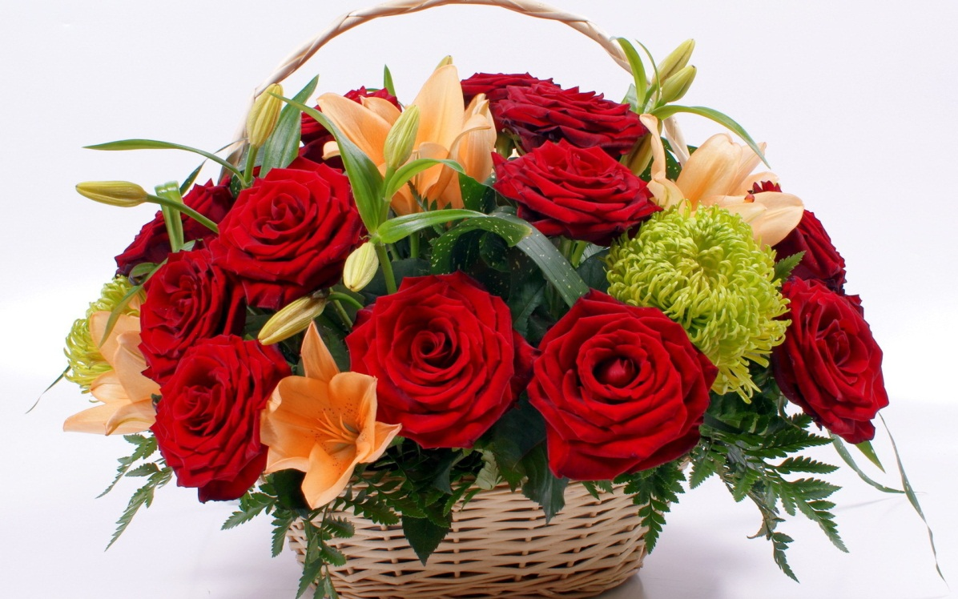
Дякую за увагу!
Бажаю успіхів!

